Slide 1

Réponse à l’appel d’Offre National N° : 111A/2017
Fourniture d’une Solution Intégrée et Technologique pour la Mise en Place d'un Système d'Assistance à Distance pour les Patients
Notes:
Bonjour à vous honorables représentantes du ministère de la santé publique et de la réforme hospitalière
suite à votre appel d’offre N° : 111A/2017 de fourniture d’une solution pour la mise en place d’un système d’assistance médicale à distance pour les patient; Notre entreprise 2Tech se propose pour répondre à votre demande.

Slide 2
Contenu
1
2
3
Solution proposée : CareMe
Entreprise 2Tech
Contexte du projet
6
5
Planification de la réalisation
4
Réponse technique
Réponse financière
7
Pourquoi choisir CareMe ?
Notes:
Notre solution vous sera présentée ainsi:
Nous présenterons note entreprise en 1er lieu, ensuite le contexte du projet ; suivi de la solution CareMe ; que nous verrons un peu plus en détails avec la réponse technique, la planification de sa réalisation et biensur la réponse financière correspondante.
Et pour conclure , pk nous 2Tech à choisir? Pourquoi CareMe?

Slide 3






Qui sommes-nous ?
Plusieurs grands projets réalisés :
Automatisation des stations de NAFTAL.
Plateforme éducative EduMe- Algérie.
Plusieurs systèmes d’information pour de grandes banques : BDL, BNA …
Une entreprise jeune de développement informatique fondée en 2013.
Label de qualité et sécurité
Notes:
Qui est 2Tech?
Il s’agit d’un jeune entreprise de développement informatique fondée en 2013. qui malgré uniquement 4 années d’existence a réalisé plusieurs grands projets :
Automatisation des stations de NAFTAL.
Plateforme éducative EduMe- Algérie.
Plusieurs systèmes d’information pour de grandes banques : BDL, BNA …
Notre entreprise a pu réussir et se trouver une place sur le marché concurrentiel grace à sa mision vision valeurs ,La satisfaction des nos clients est notre motivation . Nous veillons à établir notre politique dans la transparence.
2Tech est un label de sécurité et de qualité.
Et surtout s’est imposé comme un label de qualité et sécurité grâce à son innovation et son perfectionnement du travail.

Slide 4
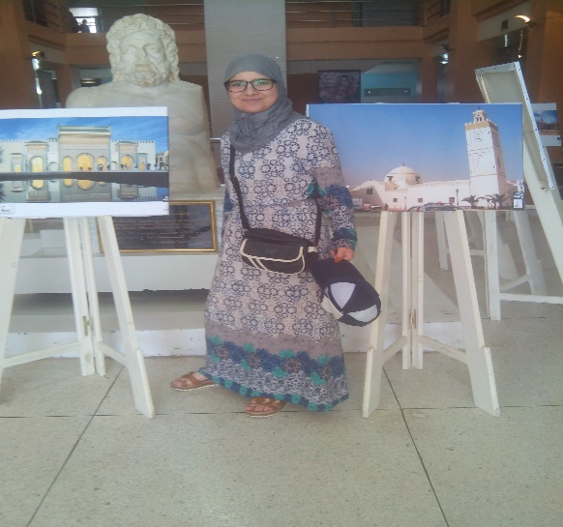
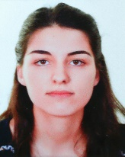
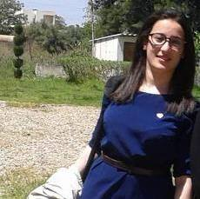
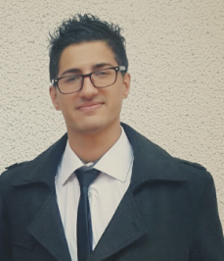
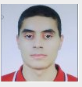

Co-fondeurs de l’entreprise
Chef d’entreprise
Responsable de qualité
Responsable des finances
TAKLIT Zina
IHADADENE Thinhinane
YEBDA Sadia
Responsable des produits
Responsable marketing
Responsable RH
OUKHENNICHE Abdelkrim
CHIKH AISSA Mahfoud
BALAMANE Asma
Notes:
2tech est composée d’une équipe dynamique et motivée qui travaille sans relâche pour satisfaire sa clientèle, je suis le chef d’entreprise …

Slide 5
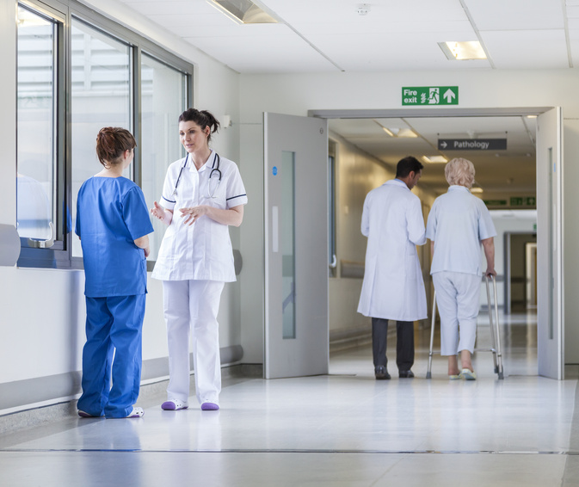
Contexte du projet
Notes:
Passons au contexte du projet

Slide 6
Problématique
Les maladies ciblées
16 %
40 %
0,28 %
Taux de diabétiques
Taux de grossesses à risque
Taux d’atteints d'Alzheimer
Constats
Surcharge des médecins
Suivi insuffisant
Notes:
La santé publique algérienne est menacée par plusieurs maladies nécessitant un suivi régulier et pointu du malade. Trois maladie nous intéressent particulièrement le diabète dans le taux des atteints dépasse 16 %, les grossesses à risque dont 40% sont à risque et plus de 80% décèdent suite à l’impossibilité d’acheminer des ambulances pour les urgences, et enfin l’Alzheimer dont 0,28 % de la population souffre et près de 10% sont porté disparus chaque année.
Face à la croissance de ses taux, les médecins sont surchargés et ne peuvent offrir un suivi suffisant à ses malades. D’où la nécessité de mettre en place un système de suivi :

Slide 7
Objectifs
Suivi à distance des malades
Meilleure gestion du temps des médecins
Prise en charge des urgences à temps
Réduction du taux de mortalité
Amélioration de la disponibilité du transport
Notes:
Le système à doit proposer une solution complète en terme de matériels et logiciels. L’objectif étant de moderniser le système de santé , est donc cette solution doit être en mesure d’assurer :
L’offre d’un suivi efficace et pointu des patients le nécessitant. De réduire les taux de mortalité actuels. Aussi D’assurer la disponibilité du transport pour accéder aux établissement de santé pour se rendre aux RDV ou pour des urgences. Et enfin prendre en charge les urgences à temps.

Slide 8
Besoins du client
Fonctionnels
Suivi des grossesses à risque
Envoyer des indicateurs définis par le médecin.
Suivi des patients diabétiques
01
02
03
04
05
Suivi et assistance des malades
Prise de glycémie dans un intervalle défini;
Calcul de la dose d’insuline à injecter pour les insulinodépendants.
Signaler une urgence;
Créer un dossier médical pour le patient;
Affecter un assistant;
Partage d’informations entre médecins.
Suivi des atteints d’Alzheimer
Transport des patients
Définir un périmètre de circulation et signaler la sortie de zone;
Définir un assistant pour le patient;
Signaler une disparition.
Réserver un véhicule pour un RDV.
Gérer l’affectation des véhicules selon la demande.
Notes:
Pour atteindre les objectifs précédemment cités le client à besoin d’un système informatique qui permettra: certains points de la diapo

Slide 9
Besoins du client
Techniques
Ergonomie
Le système cible des catégories variées d’utilisateurs auxquels il doit faciliter l’utilisation.
01
02
03
Disponibilité du système
Sécurité
Supporter la monté de charge.
Le taux de disponibilité du système doit être de 99% .
Assurer les services de sécurité
Résister aux attaques informatiques
Notes:
Le système éteint très stratégique est sensible vu qu’il contiendra des composantes nécessitant, une réponse temps réel comme la gestion du transport doit donc assurer une disponibilité maximale, supporter la monté de charge et résister aux différentes attaques informatiques. Bien évidemment il doit être doté d’interfaces ergonomiques étant donné qu’il cible des patients qui peut être n’ont pas l’habitude de travailler avec l’outil informatique.

Slide 10

Solution :
CareMe
Notes:
Pour répondre à vous besoins cités précédemment, nous vous proposons notre solution CareMe, dont nous allons découvrir le fonctionnement, architecture matérielle et logicielle dans ce qui suit,

Slide 11




Présentation de CareMe
CareMe est une plateforme de suivi à distance composée de trois applications:
Web compatible avec plus de 6 navigateurs
Desktop multiplateforme
mobile multiplateforme
Notes:
CareMe est une plateforme de suivi à distance composée de trois applications : application web, mobile multiplateforme et desktop multiplateforme.
Les trois applications sont équivalentes en termes de fonctionnalités, et de plus elle sont communes pour toutes les utilisateurs, avec interface personnalisée pour chacun d’entre eux. Elles sont aussi synchronisées entre elles

Slide 12
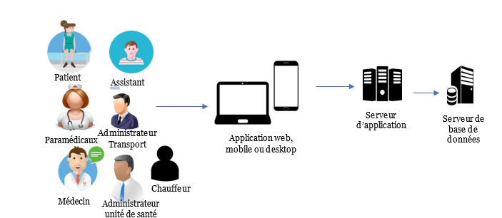
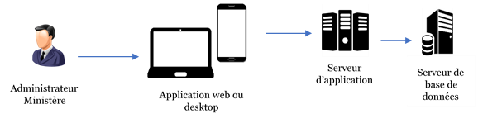
Présentation de CareMe
Interaction des utilisateurs avec CareMe
Interaction de l'administrateur du ministère avec CareMe
Interaction des utilisateurs avec CareMe
Notes:
Les différents utilisateurs vont donc utiliser les mêmes applications et accèdent à la plateforme via l’appareil qu’il choisisse et peuvent donc utiliser CareMe.

Slide 13
Réponse technique
Notes:
La mise en place d’un système de suivi à distance pour les malades ciblés requiert un matériel médical qui doit être pris en charge par le système afin de faciliter le suivi des patients, Nous avons choisi pour vous le meilleur matériel certifié par les normes internationales FCC Et CE, et dont les couts sont assez bas, on vous propose donc du matériels ordinaires pour prendre en charge le matériel existant et réduire les couts à la charge du ministère ou bien à la charge du patient et d’autres équipements dotés de technologies sans fils permettant la connexion aux pcs, et smartphones.

Slide 14
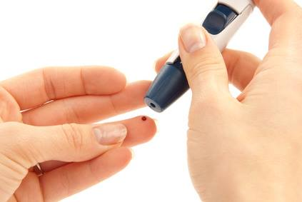
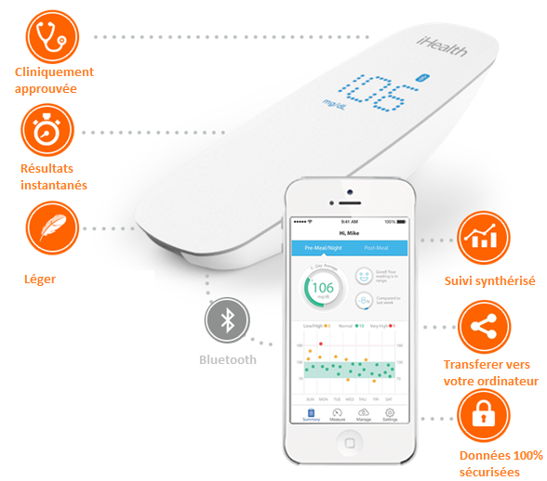
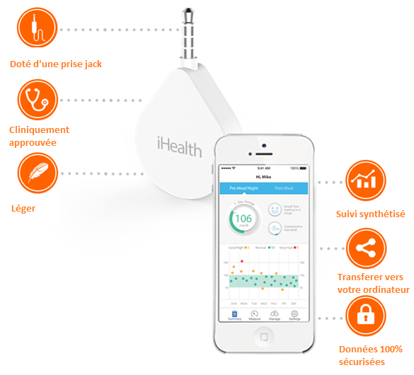
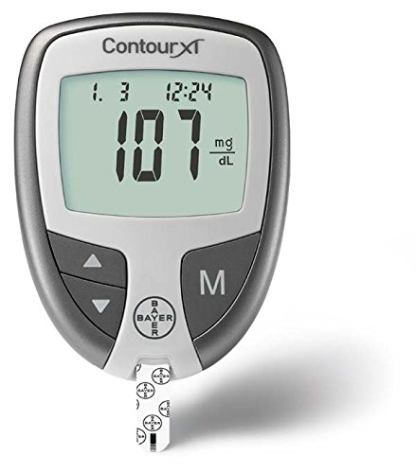
Architecture matérielle
Glucomètre
Dotés de technologies de connexion à CareMe
Bayer Contour Xt Lecteur Glycémie
Glucomètre IHealth BG1
Glucomètre Ihealth Align
Notes:
En ce qui concerne les glucomètres, on vous propose Ihealth BG1 doté de la technologie bluetooth, Ihealth Align doté d’une prise jack qui transforme votre smartphone en glucomètre ou bien des glucomètres ordinaires tel que contour bayer.

Slide 15
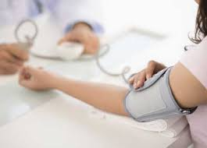
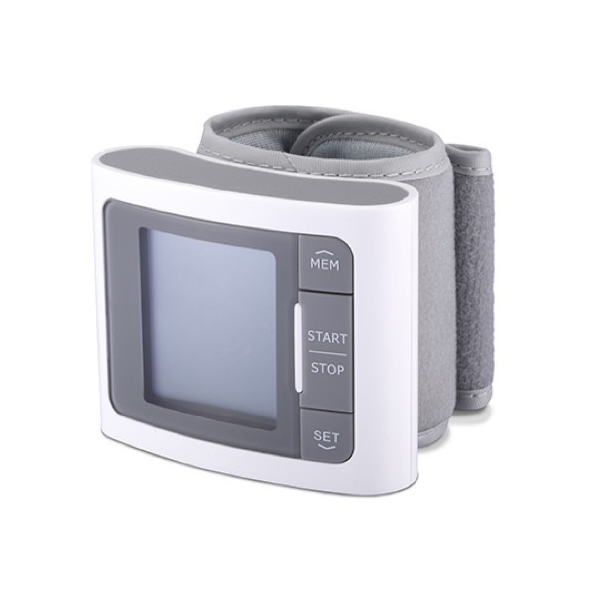
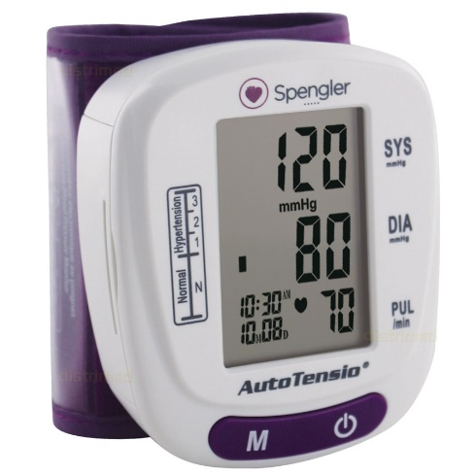
Architecture matérielle
Tensiomètre
Doté de technologie Bluetooth
Tensiomètre de poignet Archos
Tensiomètre ordinaire Spengler SPG 440
Notes:
En ce qui concerne les tensiomètres, on vous propose le tensiomètre de poignet archos doté de la technologie bluetooth, et le tensiomètre spengler spg 440 électronique.

Slide 16
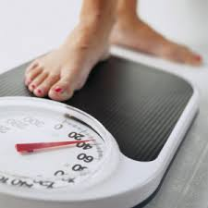
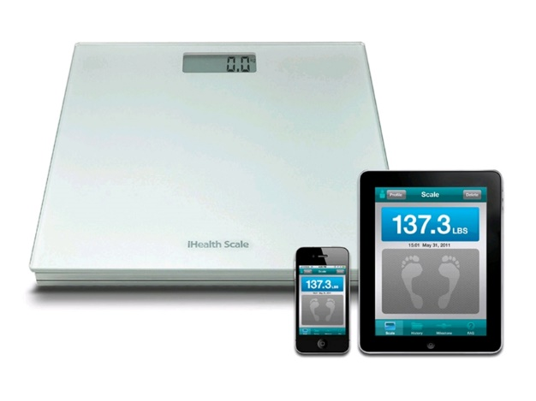

Architecture matérielle
Pèse-personne
Doté de technologie de Bluetooth et WIFI à CareMe
pèse-personne IHealth scale HS3
pèse-personne Mécanique-MS10K
Notes:
On vous propose le pèse personne Ihealth Scale HS3 doté d’un bluetooth ou bien le pèse personne mécanique MS10K.

Slide 17

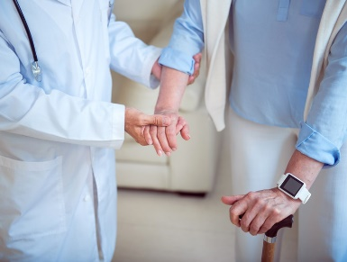




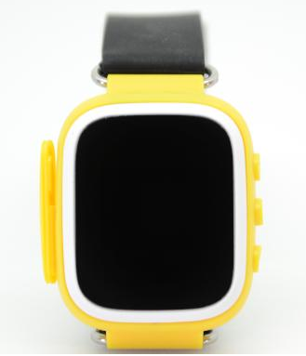
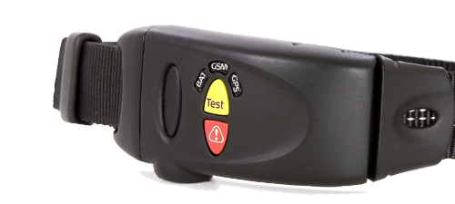

Architecture matérielle
Equipements de géolocalisation des atteints d’Alzheimer
Bracelet Wonlex
Ceinture de GEOTONOME
Notes:
Nous vous proposons la ceinture Géotonome qui est dotée des technologies les plus pointues RF, GSM, GPRS, GPS pour la localisation l’envoie des sms et messages d’urgence dépassement de périmètre, noyade etc et 3D permet de détecter les chutes et autres traumatismes, de plus elle est verrouillable et résiste à l’eau, Le bracelet est doté de même technologies de localisation cependant pas de technologie 3D ou de possibilité de verrouillage.

Slide 18





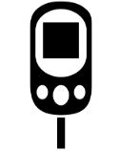








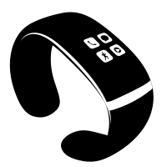

Architecture matérielle
Fonctionnement
Équipements électroniques ou manuels
Suivi du patient
Médecin
Assistant
Saisie des valeurs ou scan
Informer de l’état du patient, dépassement zone si patient atteint d'Alzheimer
Envoie des données
Informer le patient de son état
Envoie des valeurs par Bluetooth ou WIFI
Récupération des données
Envoie des données
Détection d’une urgence
Récupération des données
Dépassement de zone
Serveur d’application
Serveur de base de données
Patient
Envoie automatique des données
Équipements dotés de technologies sans fil
Bracelet
Transport
Transport d’urgence
Coordonnées GPS
Glucomètre doté d’une prise jack
Ceinture
Atteint d’Alzheimer
Notes:
Nous avons donc, pris connaissance du matériels nécessaire nous allons donc découvrir comment il fonctionne, prenons l’exemple d’une femme enceinte ayant un diabète gestationnel, elle fait un prélèvement sanguin avec un appareil s’il est doté de Bluetooth il suffit d’activer le Bluetooth sur le pc ou mobile et le transfert est automatique, s’ il s’agit d’un appareil ordinaire elle peut soit saisir ou bien scanner la valeur, elle sera après informer de son état de santé ainsi que de la dose d’insuline à injecter, si le taux est très élevé le système proposera une demande d’ambulance automatiquement, de plus son gynécologue recevra une notification.

Slide 19







Architecture Logicielle
CareMe suit l’architecture logicielle 3-tiers, comme le montre la figure suivante:
Gestion des comptes
Suivi et traitement des patients
Transport d’urgence
Localisation
Transport pour RDV
Gestion des rendez-vous, plannings, notifications et rappels
Plan de l’hôpital
Gestion des prélèvements (tension, glycémie et poids)
Statistiques
Tiers client
Tiers métier
Tiers données
Interface des applications mobiles, desktops et web.
Développées en HTML, CSS, JAVASCRIPT.
Ensemble des gestionnaires permettant d’appliquer les traitements nécessaires pour fournir le service demandé par le patient.
Développé en PHP, socketsIO.
Composé d’une base de données (BDD.) SQL qui sera chiffrée avec le chiffrement RSA2000, AES 256.
Notes:
Pour comprendre CareMe, et découvrir comment il répond à vos besoin il faut comprendre son architecture logicielle qui est la 3-tiers, le tiers client qui comprends toutes les interfaces des applications, le tiers métiers qui contient tous les gestionnaires dont les plus important sont: la gestion des alertes et urgences, gestion du transport, gestions des prélèvements, gestion du suivi des patients.
Tiers données, qui est la base de données qui contient toutes informations des différents comptes ainsi que les historiques garantissant la non-répudiation, cette dernière sera chiffrée pour assurer la confidentialité des informations.
Pour assurer la sécurité lors des échanges nous utiliseront : le HTTPS qui reste infaillible pour le moment.

Slide 20
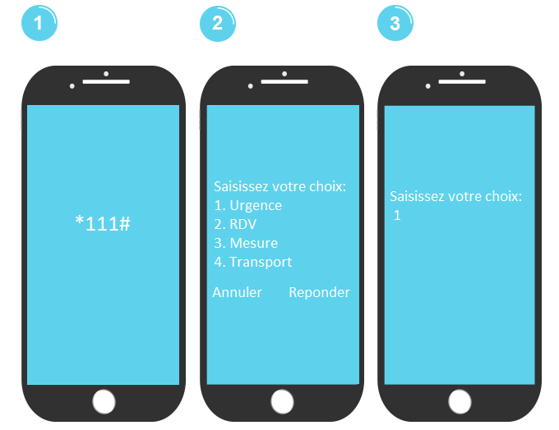


Gestion des risques
Non disponibilité d’internet
Utiliser le service USSD.
Utiliser un numéro Vert
Utiliser le CareMe Offline (Mobile Offline ou Web Storage).
Risques liés à la sécurité
Equipements dédiées à la lutte contre les attaques DDoS
Cryptage des données
Parefeu
Redondances, et répliques pour les serveurs de base de données et les applications
Protocoles de sécurité les plus performants (HTTPS, AES 256, ...)
Utiliser la sécurité en profondeur.
Notes:
L’analyse des risque à permit d’en dégager ceux ayant la plus grande probabilité et un très grand impact, Non disponibilité d’internet au quel nous avons remédier grâce à l’utilisation du service USSD, d’un numéro vert pour les urgences et les applications offline et la technologie du web Storage pour assurer la disponibilité de l’application pour effectuer les actions n’ayant pas besoins de réponse en temps réel.
Le deuxième risque est le risque de sécurité, ce qui a induit à la sécurisation du système sur plusieurs niveaux partant du cryptage de données, l’utilisation des parefeu, protocoles au réajustement du réseaux existant pour assurer l’équilbrage de charge la redondance des données et filtrage du traffic en amont pour absorber les attaques DDoS.
Plusieurs risques on été géré par des spécifications fonctionnelles et techniques.

Slide 21
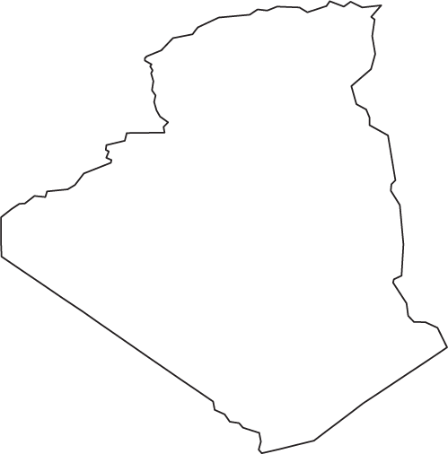


Déploiement de CareMe
1
Phase Béta : Déploiement sur toutes les unités de santé d’Alger
2
Déploiement sur toutes les unités de santé du territoire national.
Est
Ouest
Centre
Sud
Notes:
Le déploiement de CareMe se fera en deux étapes: la première étant la phase beta une phase de test qui permettra de détecter un maximum de défaillances, de les fixer et d’aboutir à un système avec un nombre minimal de défaillance. La deuxième est complètement sous traitée, elle se déroulera en découpant le territoire en 4 zones, chaque zone sera découpée elle-même en région, et le déploiement se fera de manière progressive,

Slide 22




Formation des utilisateurs
La formation des utilisateurs est primordiale pour assurer une bonne utilisation de CareMe, nous prévoyons de :
Et les patients ?
2Tech propose aussi des vidéos pour animer des scénarios de plusieurs cas (diabétique, grossesse, atteint d’Alzheimer) qui ciblent en principe les patients afin de les former à distance et gratuitement.
Former 2000 utilisateurs (administrateurs, médecins, paramédicaux…)
1
2
3
4
Tutoriels
Aide en ligne
Notes:
La formation se déroulera durant les deux phases du déploiement ,
Découper le territoire en 4 zones
Charger 5 formateurs par région
Une durée de formation de 3 jours
On regroupera les unités de santés dans les CHU sui leurs seront proches, et on les formera dans une salle du CHU

Slide 23

Planification du projet

Slide 24
Planning de réalisation
 | 2017 | 2018 |  |  |  | 2019
 | Q4 | Q1 | Q2 | Q3 | Q4 | Q1 | Q2 | Q3 | Q41,
1. Expression des besoins
2. Analyse des besoins
3. Conception
4. Réalisation
5. Tests
6. Déploiement
7. Clôture du projet
63 j
31j
129 j
148 j
74 j
101 j
18 j
Fin phase 1
27/12/2017
Fin phase 3
07/08/2018
Fin du phase 4
09/01/2019
Fin phase 6
06/09/2019
Début du projet
01/10/2017
Fin phase 2
08/02/2018
Fin phase 5
18/04/2019
Fin du projet
02/10/2019
Notes:
Le projet va débuter le 1er octobre 2017 est s’étalera sur deux années donc, s’achèvera le 2 octobre 2019. il se déroulera en 6 étapes : why 18j pour la cloture

Slide 25

Réponse
Financière

Slide 26






Coûts de CareMe
Matériel
Risque
CareMe
Ressource Humaine
Maintenance
Déploiement
Formation
Notes:
2Tech couvrira entièrement les frais à dépenser dans CareMe. Ceci en terme de matériels, de ressources humaines participant à la réalisation du CareMe ,
En matière de déploiement aussi sur tout le territoire apres la zone Béta. Elle se chargera aussi de la formation des utilisateurs du careMe que ça soit su coté des patient ou des administrateurs. Cette sol sera maintenue par nos prestataires collaborateurs. 2Tech a aussi essayé de couvrir tous les risques des plus presents au plus rares.

Slide 27
Coûts de CareMe
Cout du Matériel
Equipement | Coût
Glucomètres connecté | 13,45 milliard
Tensiomètre connecté | 3,84 millions
Pèse personne connecté | 3,9 millions
Montre de localisation | 560 millions
Coût total du matériel : 21 764 334 992 DA
Notes:
Pour le cout du matériels, une des dépenses les plus couteuse avec un matériel de la plus haute pointe avec des prix négociés sévèrement avec nos fournisseurs.
Le matériels a pour cout total de …………

Slide 28
Coûts de CareMe
Cout de la ressource humaine
La ressource | Le cout (DA)
Equipe de réalisation | 4,93 million
Support logistique | 0,58 million
Prestataire | 0,79 million
Coût total de la ressource humaine : 6 273 195,04 DA
Notes:
Pour la ressource humaine qui a participé au CareMe de prés ou de loin a pour un total approximatif de 6 Milliard de dinars

Slide 29
Coûts de CareMe
Le cout du déploiement
La ressource | Le cout (DA)
Transport du matériels | 1,8 million
Configurations des serveurs | 0,12 million
Installation matérielle et logicielle | 1 million
Test et validation | 0,05 million
Coût total du déploiement : 2 970 000 DA
Notes:
Pour ce qui est du déploiement de la solution aux niveau des différents établissement de santé algérien, son cout est prés des 3milliard de DA

Slide 30
Coûts de CareMe
Cout de la formation
Pour les patients et tous le personnel médical
Pour les administrateurs, quelques membres du personnel médical
Type | Le cout (DA)
Frais de prise en charge des formateur (hébergement déplacement…) | 364 000
Frais de formation | 150 000
Frais divers (ancre, papier, affiches..) | 30 000
Vidéos tournage: 28 000 DA
Coût total de la formation : 672 000 DA
Notes:
Pour notre formation des utilisateurs du système, le montant est de 672 000 DA

Slide 31
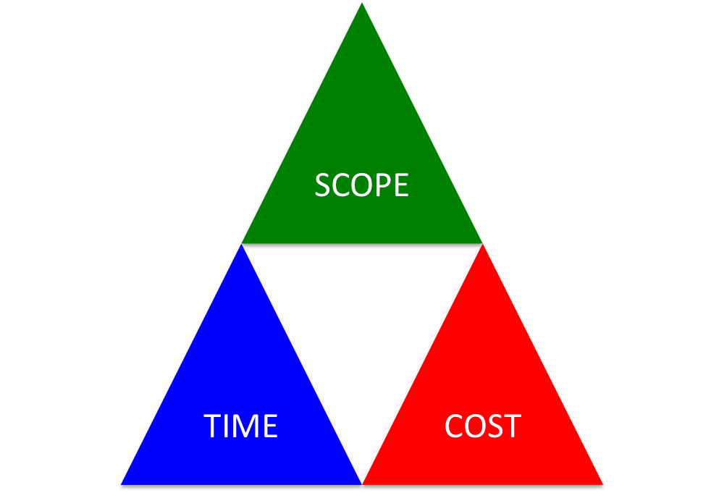
Coûts de CareMe
Cout de la couverture des risques
Le risque | Le cout (DA)
Evolution des salaires | 0,009 million
Fluctuation des prix du matériel | 63 millions
Faille dans la sécurité du système | 0,025 million
Taxe sur valeur ajouté sur prestation de service (TVA) | 11,38 millions
Autres accidents et aléas | 0,21 million
Cout de la conduite de changement (Management Reverse)
Un cout de 5% du montant global pour mener la conduite de changements.
Coût total de la couverture des risques :
75 236 659 DA
Notes:
Nous avons essayé de couvrir les aléa de risques et de les aléa de changement.
détailler le tab (lecture) le montant de tous ça est approximativement de 75 milliard de DA
nous avons pris en considération la conduite des aléa de changement afin de pouvoir réaliser le projet sous les paramètres du triangle d’or négociés dans le contra et aussi à citer le changement probable des spécification exprimées
Pour mener la conduite des changements nous demandons un taux de 5% du montant global.

Slide 32
Coûts de CareMe
Le cout total du CareMe avec et sans bénéfice
Le sommet stratégique de 2Tech définit une marge de bénéfice de 25% du montant total de CareMe
Notes:
une marge de bénéfice de 25% du montant total du Projet incluant tout type de risque et aussi la conduite des changement cités précedemment , le cout total avec bénéfice est de …………………… Cette offre est ouverte pour une négociation de cette marge.

Slide 33

Pourquoi
Choisir
CareMe ?

Slide 34
Pourquoi notre Solution?
Solution multiplateforme
Site Web interactif personnalisé et sécurisé donnant accès à vos utilisateurs avec une disponibilité des données de 24H/24.
Application mobile toujours à la portée de vos utilisateurs.
N° vert gratuit 111.
Utilisation du code USSD *111#.
Application Mobile Offline
et technologie Web
Storage pour des
consultations.
Qualité
Appareils assignés, garantis et prêts à l’emploi.
Assurance défaillance, dégâts matériel et vol.
Prevention des fuites des données gérée.
03
Securité
Infrastructures, applications et données hautement sécurisées.
Conservation de toutes vos données grâce aux sauvegardes automatiques 100% sécurisé.
Intégrité et confidentialité des données des utilisateurs.
02
01
Notes:
Pourquoi choisir notre solution CareMe ?
C’est une solution multiplateforme ( Site Web sécurisé dispo 24H/24, application mobile offrant les mm fonctionnalité que lapp Web; nous avons meme résolu le problème d’insponibilité d’Internet en offrant à vos patient un N° vert Gratuit dipso à tout moment; le code USSD *111# comme autre altérnative ; Et nous avons meme pensé au Mobile Offiline et tech du Web Storage pour pouvoir assurer votre service dans n’importe quelle conditions.
Nous tenons à notre valeur de qualité. Le matériel proposés est sous garantie. la protection et la prévention des fuites des données de vos utilisateurs est déjà gérée.
CareMe met en dispo des infrastructures et des tech les plus sophi pr sécuriser votre système. Des sauvegardes automatiques sont assurées.

Slide 35
Pourquoi notre Solution?
Simplicité administration
Le moindre cout
Une politique de négociation des prix la plus sévère pour une solution sophistiquée à moindre cout.
Gestion automatique maximale.
Aucun logiciel à installer.
Gestion de la maintenance confiée à nos prestataires les plus qualifiés.
Aucune mise à jour à effectuer.
Aucune configurations requise de votre part.
Une plus grande proximité
Implantée dans 48 Wilaya afin de servir tout le territoire nationale de la solution CareMe et d’assurer une couverture maximale.
Une utilisation flexible
Alternative d’exploitation du votre ancien matériel non connecté .
Solution basée sur le principe de changement progressif et non brusque de l’ancien système vers le nouveau système informatisé.
Simplicité à vos utilisateurs
IHM intuitive et très conviviale.
Mode d’emploi approuvé disponible.
Notes:
2Tech a mené une politique de négociation la plus sévère pour une solution à la pointe à moindre cout. CareMe a essayé de couvrir tout le territoire allant jusqu’aux régions les plus isolées. C une solution très simple à utiliser avec son l’ergonomie de son IHM , tellement intuitive.
Du coté administration , aussi ne demande aucune configuration de votre part , sa gestion est automatique sans mise à jour.
Ajoutant à cela, Careme est vraiment flexible, elle peut exploiter l’ancien matériel en se basant sur principe de changemengt progressif de l’ancien sys vers le moderne.

Slide 36
Démonstration du prototype

Slide 37
Merci!
Des questions ?

